Slide 1
Дрожжи
цвет
форма
размер

Slide 2
Правила работы с цифровым микроскопом
1 .Поставить микроскоп на ровную поверхность.
2. Подключить микроскоп к ноутбуку через USB.
3.Открыть программу в компьютере для работы с цифровым микроскопом.
4.Положить микропрепарат на предметный столик микроскопа, закрепить лапками.
5 .Включить подсветку (кнопка сверху на микроскопе).
6.Регулировать фокус, вращая регулировочный винт.
Сила увеличения тем выше, чем ближе
микроскоп к объекту.
7.Наблюдать за происходящим в монитор компьютера.
8.В левой части экрана (либо на самом микроскопе)
найти значок фотоаппарата, нажать на него мышкой.
Получится фото рассматриваемого объекта.

Slide 3
Дорогой Лунтик!
Прочитав твоё письмо и посмотрев фрагмент мультфильма, мы решили тебе помочь .
Для этого мы отправились в «Нескучную лабораторию», где провели опыты. Мы выяснили, что ……….виноваты в том , что тесто убежало. Мы решили тебе рассказать о них. Дрожжи- это…….. .
Дрожжи любят ……….. и как все живые существа………… .
Твои друзья, ребята из МБОУ «Золотковская СОШ»

Slide 4
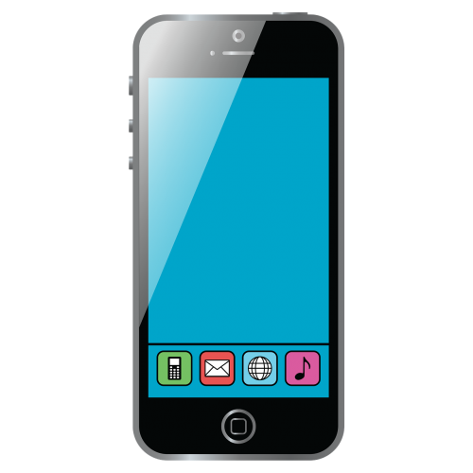

Slide 5




